Slide 1


™
렉스퍼트
2008.
http://www.clipsoft.co.kr

Slide 2
CONTENTS
Ⅰ. rexpert.properties
Ⅱ. rex.service (디자인시 데이터베이스 연결 설정)
Ⅲ. rex.userservice (실행시 데이터베이스 연결 설정)

Slide 3
Ⅰ-1. rexpert.properties
Ⅰ. rexpert.properties
Rexpert Server(RexServer)에서 각종 설정을 위한 파일이다.
디자인시(Rexpert Designer와 Rexpert Server간) 또는
실행시 (Rexpert Viewer와 Rexpert Server간) 에 데이터를 주고 받기 위해
데이터베이스 연결 설정, CharacterSet, Content-Type, encoding/decoding 등의 설정을 한다.
rexpert.properties 파일은 RexServer/WEB-INF/classes 밑에 위치하며,
특정 디렉토리로 설정시 RexService.jsp파일 상단에 System.setProperty로 설정을 한다.
예) System.setProperty("rexpert.properties.dir", "D:/rexpert/RexServer/WEB-INF/classes")
주요 설정 항목은
rex.service : 디자인시 데이터베이스 연결 설정
rex.userservice : 실행시 데이터베이스 연결 설정
rex.nls : CharcterSert, Content-type, encoding/decoding 설정
rex.service.xxx.nls, rex.userservice.xxx.nls에서 사용

Slide 4
Ⅱ-1. rex.service 개요
Ⅱ. rex.service
rex.service 항목은 Rexpert Designer와 Rexpert Server간의 데이터베이스 연결 설정항목이다.
이 항목은 사용자가 수정할 수 없으며, Rexpert Server 업그레이드시 수정 보완될 수 있다.
현재 설정 항목은
설정 항목 | 설명
rex.service.ORACLE | 오라클 데이터베이스 연결 설정
rex.service.SQLSERVER | SQL Server 데이터베이스 연결 설정
rex.service.SQLSERVER2005 | SQL Server 2005 데이터베이스 연결 설정
rex.service.DB2 | DB2 데이터베이스 연결 설정
rex.service.JDBC | JDBC 데이터베이스 연결 설정
rex.service.JNDI | JNDI 데이터베이스 연결 설정
rex.service.ODBC | ODBC 데이터베이스 연결 설정
rex.service.SAP | SAP 데이터베이스 연결 설정
rex.service.SYBASE | SYBASE 데이터베이스 연결 설정

Slide 5
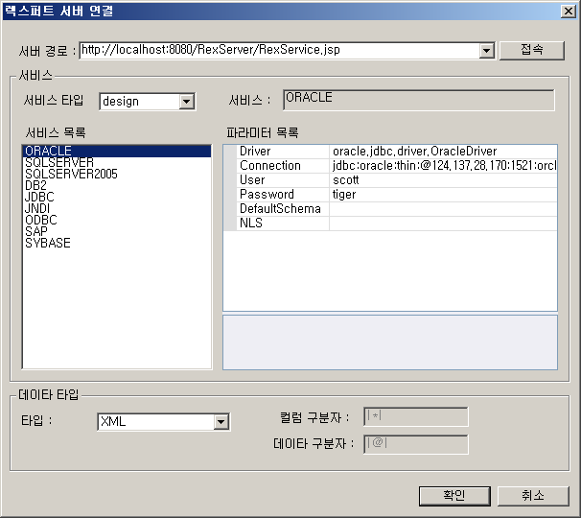
Ⅱ-2. rex.service 사용 예
Ⅱ. rex.service
Rexpert Designer에서 사용 예
메뉴에서 “데이터 -> 서버 접속 -> 서버 연결” 선택 화면
1. 서버 경로 입력
2. 접속 버튼 클릭
3. 서비스타입에서 design 선택
4. 서비스 목록에서 더블클릭
5. 파라메터 목록에서항목 수정
6. 확인

Slide 6
Ⅲ-1. rex.userservice 개요
Ⅲ. rex.userservice
rex.userservice 항목은 Rexpert Viewer와 Rexpert Server간의 데이터베이스 연결 설정항목이다.
이 항목은 사용자가 수정하는 항목이며, Rexpert Server를 통하여 데이터를 가져올 경우
반드시 설정해야 한다. (Rexpert Designer에서도 사용가능)
설정방법은 임의의 이름을 정한 후
rex.service에 설정된 데이터베이스 설정 중 key 항목에 대해서 설정을 하면 된다.
이후에 자세한 설명을 참조.

Slide 7
Ⅲ-2. rex.userservice 설정 항목 리스트에 추가
Ⅲ. rex.userservice
새로운 설정항목을 리스트에 추가할 때
순번을 하나 증가 시키고 마지막에 나열을 한 후 rex.userservice.0에 총 항목 개수를 수정한다.
rex.userservice.default 항목은 기본값 설정 항목으로 Rexpert Viewer에서 원하는 데이터베이스
연결을 명시하지 않았을 경우 이 설정값을 통해 데이터베이스를 연결하게 된다.
리스트 설정 예)
  rex.userservice.default = Ora1
  rex.userservice.0 = 11
  rex.userservice.1 = dpmsDS
  rex.userservice.2 = Ora1
  rex.userservice.3 = Sql2
  rex.userservice.4 = Sql2uni
  rex.userservice.5 = OraNps
  rex.userservice.6 = Syb1
  rex.userservice.7 = gosu
  rex.userservice.8 = MENESIS
  rex.userservice.9 = testjndi
  rex.userservice.10 = DOOSANSAP
  rex.userservice.11 = Sql3

Slide 8
Ⅲ-2. rex.userservice 코딩(UI)에서 사용 예
Ⅲ. rex.userservice
Rexpert Viewer(UI)에서 rex.userservice 명시 예)
// UI에서 javascript 코딩예(Ora1)
function fnOpenRexViewerJavaScript() {
var oRptMainParam;
oRptMainParam = rex_GetgoDictionay();
oRptMainParam.put(“rex_rptname”, “rexpert1”);
oRptMainParam.put(“rex_datatype”, “CSV”);
oRptMainParam.put(“rex_userservice”, “Ora1”);
...
rex_gfRexRptOpen(“popup”, oRptMainParam);
}

Slide 9
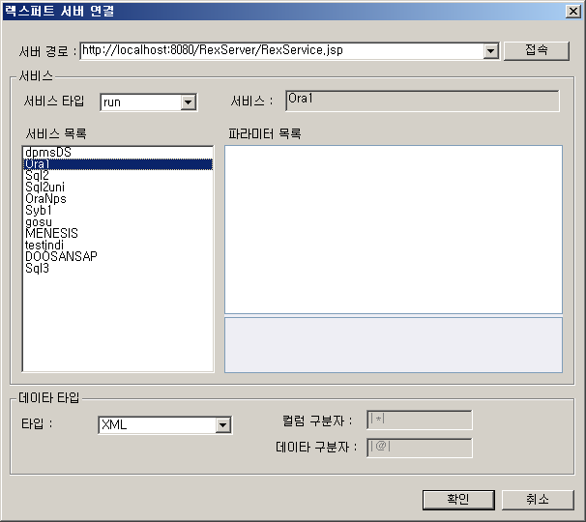
Ⅲ-3. rex.userservice 디자이너에서 사용 예
Ⅱ. rex.userservice
Rexpert Designer에서 사용 예
메뉴에서 “데이터 -> 서버 접속 -> 서버 연결” 선택 화면
1. 서버 경로 입력
2. 접속 버튼 클릭
3. 서비스타입에서 run 선택
4. 서비스 목록에서 더블클릭
5. 확인

Slide 10
Ⅲ-3. rex.userservice ORACLE 설정
Ⅱ. rex.userservice
Ora1이란 ORACLE 데이터베이스를 연결하는 설정명을 만드는 예)
rex.service.ORACLE로 시작하는 모든 항목 중에
key 부분과 value부분을 합쳐서 rex.userservice.Ora1을 만들 수 있다.
rex.service에 설정된 항목
rex.service.ORACLE.0 = 6
rex.service.ORACLE.1.key = Driver
rex.service.ORACLE.1.value = oracle.jdbc.driver.OracleDriver
rex.service.ORACLE.2.key = Connection
rex.service.ORACLE.2.value = jdbc:oracle:thin:@124.137.28.170:1521:orcl
rex.service.ORACLE.3.key = User
rex.service.ORACLE.3.value = scott
rex.service.ORACLE.4.key = Password
rex.service.ORACLE.4.value = tiger
rex.service.ORACLE.5.key = DefaultSchema
rex.service.ORACLE.5.value =
rex.service.ORACLE.6.key = NLS
rex.service.ORACLE.6.value =
rex.userservice에 설정된 항목
rex.userservice.Ora1 = ORACLE
rex.userservice.Ora1.Driver = oracle.jdbc.driver.OracleDriver
rex.userservice.Ora1.Connection = jdbc:oracle:thin:@124.137.28.170:1521:orcl
rex.userservice.Ora1.User = scott
rex.userservice.Ora1.Password = tiger
rex.userservice.Ora1.Defaultschema =
rex.userservice.Ora1.NLS = euckr

Slide 11
감사합니다.

